Slide 1
감성 분석 모델을 적용한 숙박 어플리케이션
리뷰 분석 서비스
사범대학 컴퓨터교육과
장수조
2015104138 김장혁
2018104126 박수진

Slide 2
발표 순서
연구 개발 배경 및 중요성
주제 선정 배경
국내외 관련 연구 개발 동향
선행 연구 개발의 문제점
연구 개발 과제의 필요성 및 중요성
기대효과
3. 연구 개발 내용 및 방법
연구 개발 내용
연구 개발 방법
연구 개발 일정
4. 활용 기자재 및 재료
개요
활용 계획 및 기대효과
2. 연구 개발 목표
최종 목표
세부과제별 연구 개발 목표
기술 개발 목표
목표 대상
5. 참여연구원 현황 및 역할분담
프로젝트 수행 조직 및 역할 분담

Slide 3
연구 개발 배경 및 중요성
주제 선정 배경
고객 -> 숙소 예약할 때 많은 시간 소요
사장 -> 고객의 리뷰를 하나하나 관리하기 쉽지 않음
자신들의 서비스의 질이 어떠한지 파악하기 위해선 전체 리뷰를 보야하는데
시간이 많이 걸릴 뿐더러 통계데이터가 아니므로 단순히 읽는 것만으로 판단하는데 어려움이 있음
리뷰의 가치 ~~
근데 이 리뷰를 이용하여 새로운 데이터를 만들어내는 연구들은 아직 많이 없음
상업적으로나 그 서비스를 이용하는 고객에게도 도움이 되는 것임
따라서 숙박 애플리케이션의 리뷰를
그래서 전체 리뷰를 분석해주는 서비스가 있으면 어떨까 생각해봄

Slide 4
연구 개발 배경 및 중요성
국내외 관련 연구 개발 동향

Slide 5
연구 개발 배경 및 중요성
선행 연구 개발의 문제점

Slide 6
연구 개발 배경 및 중요성
연구 개발 과제의 필요성 및 중요성

Slide 7
연구 개발 배경 및 중요성
기대효과

Slide 8
연구 개발 목표
최종 목표
숙박 어플리케이션 리뷰에 적합한 새로운 감성 사전 구축
전체 리뷰의 감성을 분석하여 긍/부정 수치를 표현한 원형 차트 제시
4~5가지 카테고리의 감성을 분석하여 긍/부정 수치를 표현한 막대 그래프 제시
핵심 키워드 추출 및 마인드맵으로 제시

Slide 9
연구 개발 목표
세부과제별 연구개발 목표
수요조사
설문지 제작 및 배부
설문 응답 정리 및 분석
설문을 통하여 감성분석을 진행할 카테고리 선정
크롤러 제작
‘여기 어때’와 ‘야놀자’ 리뷰 수집
전체 리뷰 수집 위해 동적 페이지에 맞는 크롤러 제작
Data 전처리
형태소 분석 및 품사 태킹
필요없는 조사구, 기호 등 제거
단어별 빈도 분석

Slide 10
연구 개발 목표
세부과제별 연구개발 목표
Data 수집
제작한 크롤러를 이용하여 리뷰 수집
DB에 저장
분석
카테고리별 키워드 선정
키워드가 포함된 어절 파악
감성 분석 모델을 적용하여 키워드 어절의 긍/부정 판단
검증 및 보완
시험 데이터를 통해 성능 확인
감성 사전을 보완하며 정확도 높임

Slide 11
연구 개발 목표
세부과제별 연구개발 목표
평가 데이터 및 키워드 시각화
전체 리뷰의 긍/부정 수치를 표현한 원형 차트 생성
카테고리별 긍/부정 수치를 막대 그래프로 표현
카테고리별 키워드 마인드맵으로 시각화

Slide 12
연구 개발 목표
기술 개발 목표
숙소 후기 창 URL을 웹사이트에 입력하면 결과물 제시하는 작업
각 사이트별 리뷰구조를 파악하여 자동으로 모든 리뷰 수집하는 크롤러 개발
KNU 한국어 감성사전 + 숙박 애플리케이션에 적합한 감성사전 구축
구축한 감성사전과 감성 모델을 기반으로 수집한 리뷰 시각화 작업

Slide 13





연구 개발 목표
목표 대상

Slide 14
연구 개발 내용 및 방법
연구 개발 내용
감성분석 모델을 적용한
숙소 예약 앱 리뷰 분석 서비스
수요 조사
설문 조사 진행 리뷰를 분석할 카테고리 선정
크롤러
앱 리뷰 크롤러 제작 숙박업소 리뷰 url 수집
감성 사전
형태소 분석 빈도, 어절 분석 카테고리 별 단어 추출 긍/부정 분류 검증 및 보완
서비스 화면
카테고리별 점수 분석 긍/부정 키워드 시각화
Notes:
연구 개발 내용 및 방법에 대하여 설명하겠습니다.
연구개발 내용으로는 다음과 같이 수요조사, 크롤러 제작, 감성사전 제작, 서비스화면 제작으로 구성 되어있습니다.
자세한 내용은 다음 슬라이드들을 통해서 자세히 다루도록 하겠습니다.

Slide 15

연구 개발 내용 및 방법
연구 개발 방법 – 요구 분석 방법
Notes:
저희는 수요조사를 위한 방법으로 Google Forms를 이용한 온라인 설문조사를 진행하였습니다.

Slide 16
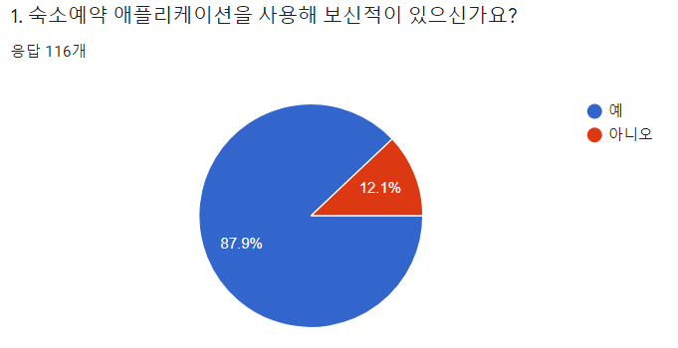
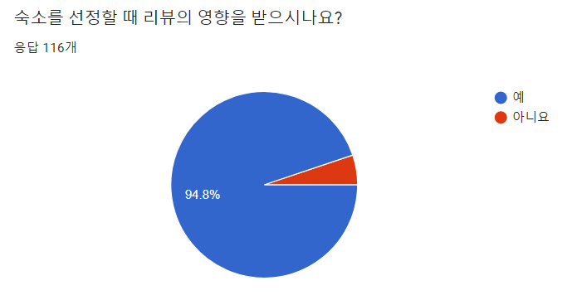

연구 개발 내용 및 방법
연구 개발 방법 – 요구 분석 방법
Notes:
설문조사 내용을 살펴보면 ＇숙소예약 애플리케이션을 사용해 보신적이 있으신가요?＇, ＇숙소를 선정할 때 리뷰에 영향을 받으시나요?＇ 각각 문항에 대하여 예라고 대답한 사람이 87.9%, 94.8% 였습니다.
두 문항의 결과를 통하여 대부분의 사람들이 숙소결정을 위하여 숙소예약 앱을 사용하고 있으며 숙소를 선정할 때 리뷰에 많이 신경쓰는것을 확인할 수 있었습니다

Slide 17
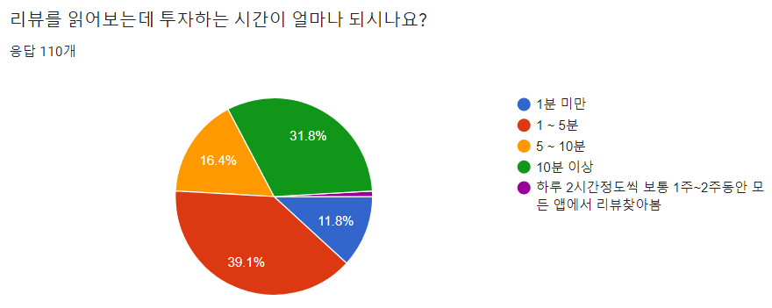
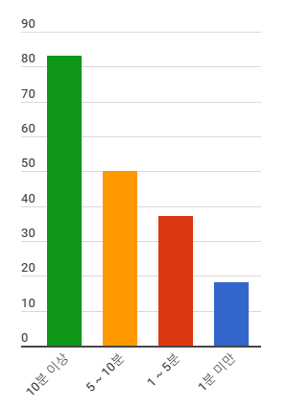
연구 개발 내용 및 방법
연구 개발 방법 – 요구 분석 방법
리뷰를 읽어보는 시간이 많다고 생각되시나요?
Notes:
다음으로 리뷰에 영향을 받는다고 대답한 사람들에게 리뷰를 읽어보는 시간에 대한 설문을 진행하였습니다.
‘1’번 질문에 1~5분, 10분이상, 5~10분, 1분미만 순으로 응답을 하였고, 2번째 '~~'라는 질문에는 10분이상(83%) 5~10분(50%) 1~5분(37.2%) 1분미만(18.3%) 가 그렇다고 응답을 하였습니다.
위 결과를 통해 하나의 숙박업소에 대한 리뷰에 투자하는 시간이 5분이상인 비율이 절반정도이며 리뷰를 신경쓰는 응답자들의 과반수 이상이 읽어보는 시간이 많다고 느끼는것을 확인할수있었습니다.

Slide 18
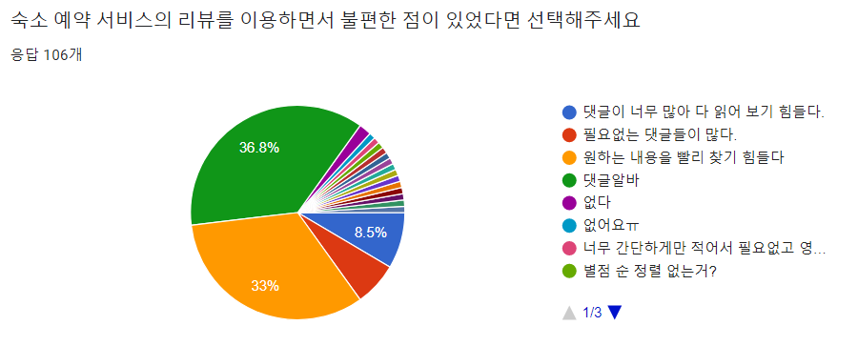

연구 개발 내용 및 방법
연구 개발 방법 – 요구 분석 방법
1. 댓글알바
2. 원하는 내용을 찾기 힘들다
3. 댓글이 너무 많다.
4. 필요없는 댓글이 많다.
Notes:
그리고 '~~~'라는 질문에 응답으로 1,~~, 2.~~, 3.~~,4~~ 등의 결과로 리뷰이용에 불편함을 느끼고 있었습니다.
이 설문과 이전 슬라이드의 설문결과를 바탕으로 사용자들에게 리뷰분석 서비스를 제공한다면 사용자들이 리뷰에 투자하는 시간적비용을 줄이고 빠르게 원하는 내용을 제공할 것이라 기대하고 있습니다.
또한 불편함을 가장 많이 느끼는 댓글알바에 대한 부분은 결제를 진행한 실사용자만 리뷰를 작성할 수 있는 '야놀자', '여기어때'에서 수집함으로서 고려항목에서 제외하였습니다.

Slide 19
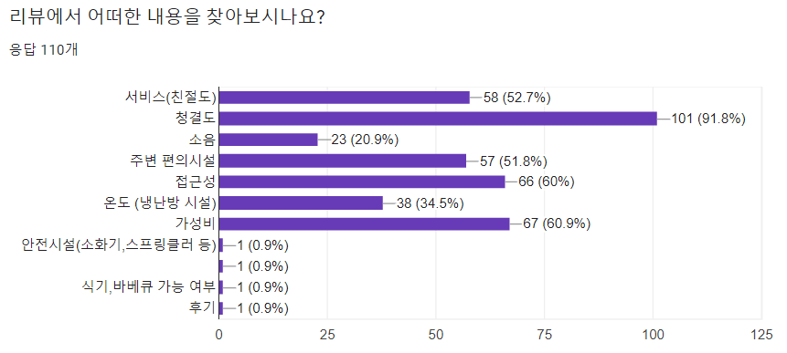
연구 개발 내용 및 방법
연구 개발 방법 – 요구 분석 방법
1. 청결도
2. 가성비
3. 접근성
4. 서비스
Notes:
마지막으로 저희는 설문을 통해 '~~~' 라는 설문을 같이 진행하였고 설문진행 결과 청결도, 가성비, 접근성, 서비스, 주변편의시설, 등의 순서로 응답을 해주셨고
이러한 결과를 통하여 저희는 리뷰에서 감성분석을 진행할 카테고리를 해당 설문결과 상위 4가지로 선정하였습니다.

Slide 20
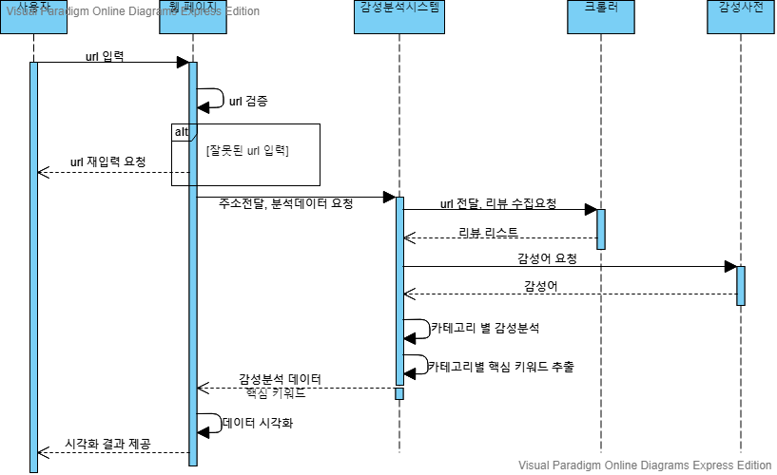
연구 개발 내용 및 방법
연구 개발 방법 – 설계
[순서 다이어그램]
Notes:
다음은 설계과정에서의 순서다이어그램 입니다

Slide 21
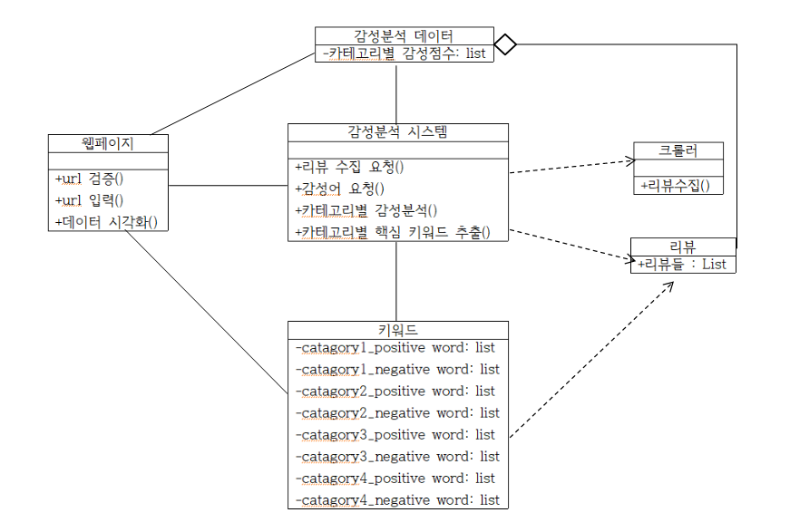
연구 개발 내용 및 방법
연구 개발 방법 – 설계
[클래스 다이어그램]
Notes:
다음은 설계과정에서의 클래스 다이어그램 입니다

Slide 22
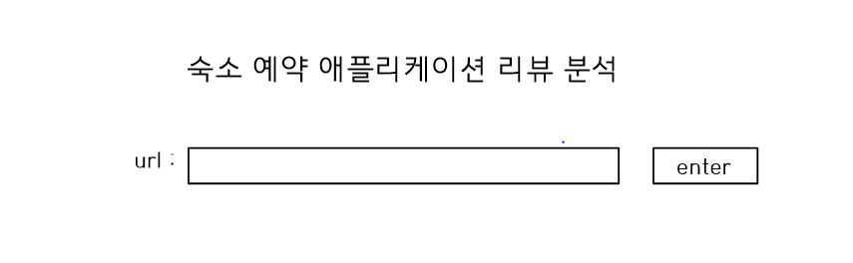
연구 개발 내용 및 방법
연구 개발 방법 – 설계
[사용자 인터페이스]
Notes:
다음은 간단하게 사용자 인터페이스를 표현해 보았습니다.
사용자는 자신이 숙소예약 앱에서 살펴보고 있는 url을 입력합니다.

Slide 23
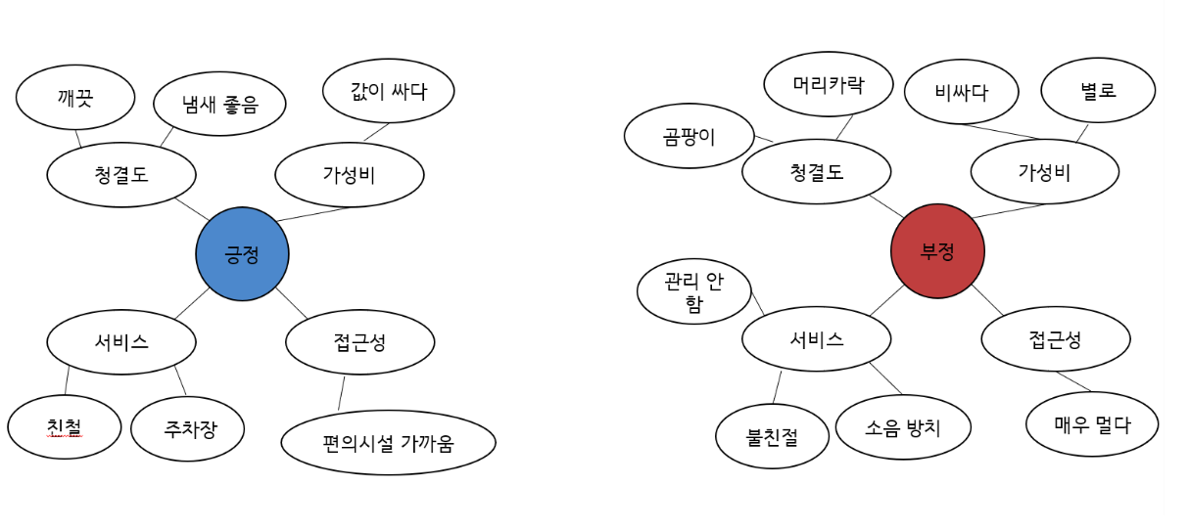
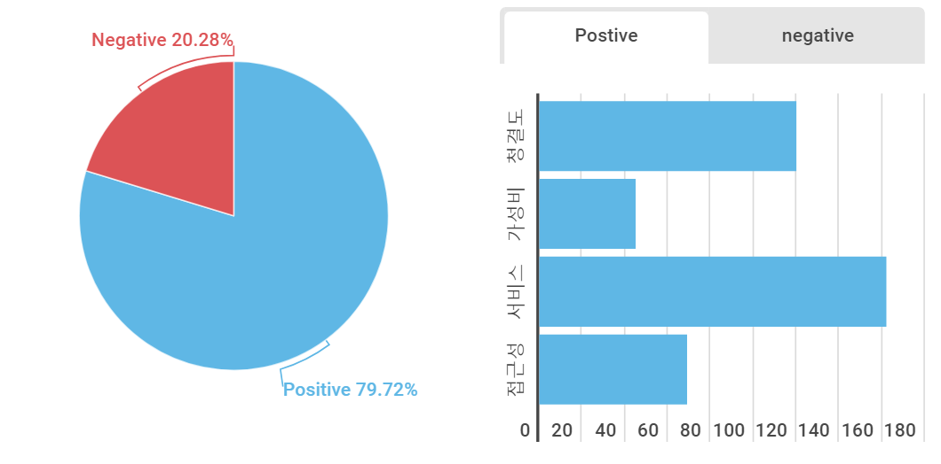
연구 개발 내용 및 방법
연구 개발 방법 – 설계
[사용자 인터페이스]
Notes:
url이 입력되면 서비스를 통하여 해당 url의 리뷰들을 분석하고 전체적인 긍부정 지수를 원형차트로 보여주고 각 카테고리별 긍부정 지수를 그래프로 시각화하여 제공해줍니다
그리고 리뷰에 어떠한 내용이 있었는지 전달하기 위하여 사용자들에게 긍정, 부정에 대한 카테고리별 키워드를 시각화하여 보여줍니다.

Slide 24


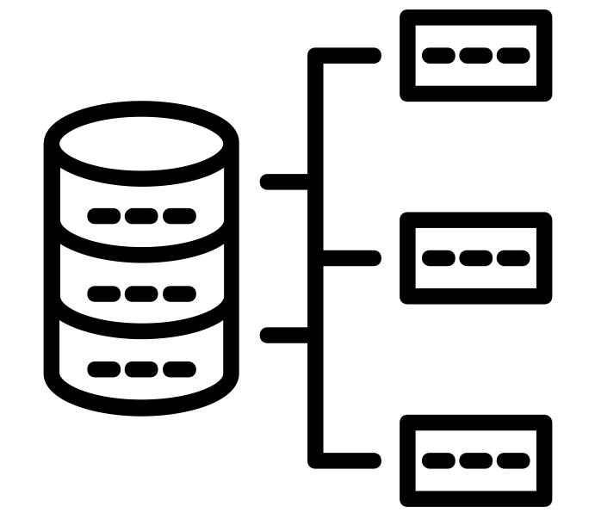


연구 개발 내용 및 방법
연구 개발 방법 – 설계
Notes:
다음으로 저희가 사용할 데이터베이스에 대하여 간략히 소계하겠습니다. 저희는 감성어를 저장하기 위하여 DB를 사용할 것입니다
감성어는 txt, json, exel 등의 형식으로 저장될 수 있는데 저희는 json형태의 저장방식을 사용하여 DB에 저장할 것입니다.
그래서 저희는 json형태로 데이터를 저장할 수 있는 문서지향형 데이터베이스 MongoDB를 DBMS로 선정하였습니다.

Slide 25







연구 개발 내용 및 방법
연구 개발 방법 – 구현
Web Crawler
Notes:
프로젝트 결과물 구현에 대한 설명입니다. 구현은 Python을 통하여 진행할 예정입니다. 처음으로 진행해야할 웹크롤러 제작과정에서는 숙소예약앱, 웹서비스들 특성상 동적페이지에서 리뷰를 제공해 주는데 이러한 특성으로 인해서 웹브라우저를 조작해주는 프레임워크인 selenium과 브라우저 조작을 위한 Chrome Webdriver api를 이용하여
동적 페이지 조작을 진행하고 html, xml 문서를 구문분석 해주는 패키지 BeautifulSoup를 이용하여 리뷰 크롤링을 진행할 것입니다.
감성사전은 전처리, 분석, 검증 과정을 거쳐 제작되는데 전처리 과정에서는 한국어 정보처리를 위한 Python 패키지인 KoNLPy를 사용하여 형태소 분석을 진행하고
알고리즘을 적용하여 단어별 빈도, 어절분석을 진행을 합니다. 분석단계에서는 토픽모델링 기법을 적용하여 카테고리별 감성어, 어절들을 찾아내고 긍/부정 분류를 진행합니다.
이렇게 분석을 마친 데이터를 가지고 학습을 진행하며 수동으로 분석한 데이터와 비교하며 검증과정을 거치면서서 감성사전을 제작할 것입니다.

Slide 26
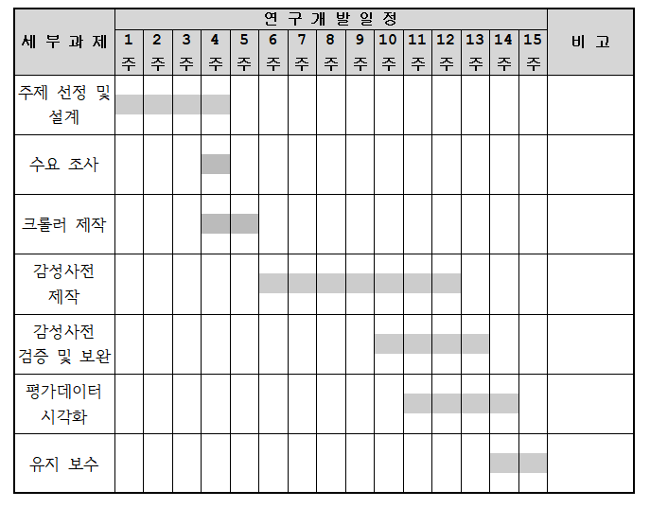
연구 개발 내용 및 방법
연구 개발 일정
Notes:
연구개발 일정은 다음과 같습니다.

Slide 27



활용 기자재 및 재료
개요 , 활용 계획 및 기대효과
Notes:
결과물 구현을 위한 개발 환경으로는 Python 에디터 Pycharm과 텍스트, 코드, 코드출력을 하나의 공동작업 문서로 통합해 주는 Google Colab을 이용하여 개발을 진행할 것입니다. 크롤러는 Pycharm을 이용하여 제작을 진행하고 Github를 통해서 서로 공유할 것입니다. 감성사전제작은 Colab을 이용하여 개발을 진행하며 Colab의 가상머신을 이용하여 프로그램을 동작시킴으로서 서로 동일한 개발환경에서 개발을 진행하고 Colab에서 제공하는 GPU를 사용함으로서 원할하게 감성어학습과 감성분석을 진행할 수 있을거라 기대하고 있습니다.

Slide 28
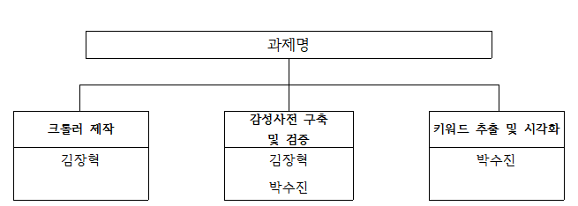
참여연구원 현황 및 역할분담
프로젝트 수행 조직 및 역할 분담

Slide 29
감성 분석 모델을 적용한 숙박 어플리케이션
리뷰 분석 서비스
감사합니다

